Slide 1
MILET · PROJETOS DE ENGENHARIA DA COMPUTAÇÃO I (2026.2)
Milet
TESE CENTRAL DE INVESTIGAÇÃO
O Propósito da Milet
"A Milet investiga como transformar uma decisão energética hoje fragmentada em uma jornada digital contínua, rastreável e comparável."
Plataforma digital para decisão, comparação e gestão contínua de energia
Universidade Presbiteriana Mackenzie · Engenharia da Computação · Turma 6
Autor: Eduardo Ferreira de Mattos | Orientador: Prof. Dr. Rodrigo Juliani

Slide 2
• 02 · Motivação
Energia também pode ser uma decisão de contratação.
A transformação da relação comercial do consumidor sem alterar a infraestrutura física de distribuição.
MODELO PERCEBIDO PELO CONSUMIDOR
Passividade Tarifária
• Atendimento monopolista (Grupo B e Cativos)
• Distribuidora ➔ Conta de Luz ➔ Pagamento Compulsório
• Sem gestão comercial ativa ou transparência de opções
OPÇÕES DE CONTRATAÇÃO ELEGÍVEIS
Decisão Ativa de Mercado
✓ Escolher fornecedor no Mercado Livre (ACL)
✓ Negociar condições comerciais, prazos e indexadores
✓ Avaliar Geração Distribuída (GD), usina própria e consórcios
Destaque Regulatório: Desde 2024, todos do Grupo A têm direito ao Mercado Livre.
Mensagem-Chave: A rede física continua sendo da distribuidora; o que muda é a relação comercial de contratação da energia.

Slide 3
• 03 · Problema Tratado
Ter escolha não significa saber escolher.
A sequência de fricções enfrentada pelo decisor PME e a preservação do contexto contínuo.
1. Não sabe que pode escolher
2. Descobre alternativas
3. Entende elegibilidade
4. Encontra propostas difíceis
5. Compara riscos e prazos
6. Executa a transição
7. Verifica a economia real
Conclusão de Engenharia Milet:
"O problema da Milet não é apenas encontrar preço. É preservar o contexto contínuo entre dados, decisão, contratação e resultado final de economia."

Slide 4
• 04 · Estado da Arte (1/3)
Mercado e Regulação: o terreno da comparação no Brasil.
A evolução dos ambientes de contratação e o papel da CCEE como infraestrutura de mercado.
Dualidade ACR vs ACL
Separação entre Mercado Cativo (tarifas reguladas da distribuidora) e Mercado Livre (contratos bilaterais).
• Base do Motor de Elegibilidade
Abertura do Grupo A (2024)
Todos os consumidores em Média/Alta Tensão ganharam o direito de migrar via varejistas.
• Ampliação de Mercado PME
Geração Distribuída (GD)
Consórcios e créditos de energia (Lei 14.300/22) operam em regramento paralelo ao ACL.
• Comparação de Premissas
Digitalização da CCEE
A CCEE avança na digitalização das migrações e planeja plataforma pública centralizada.
• Infraestrutura Aberta
Tese Acadêmica: A Milet não deve ser defendida pela tese de que 'não existe comparador'. A comparação básica tende a se tornar infraestrutura.

Slide 5
• 05 · Estado da Arte (2/3)
Mapeamento do mercado: soluções existentes e referências.
Matriz enxuta baseada estritamente nas referências documentadas no relatório N1.
UC Livre (Marketplace + RFQ + Comparação)
Plataforma de cotação no mercado livre com leilão reverso e comparação de propostas. | Foco: Consumidores Grupo A / ACL
Deskonta (Marketplace / Geração Distribuída)
Conexão direta entre consumidores e cooperativas/usinas de geração distribuída compartilhada. | Foco: Geração Distribuída (GD)
Energy Ogre (Gestão Recorrente de Contratação)
Concierge independente que busca, negocia e troca contratos de energia continuamente (EUA/Texas). | Foco: Gestão Recorrente Assinada
EnergySage (Marketplace + Propostas Comparáveis)
Marketplace transparente de energia solar e eficiência com cotações padronizadas e neutras. | Foco: Comparação e Transparência
CCEE (Infraestrutura de Mercado)
Contabilização, liquidação setorial e futura plataforma pública centralizada de comparação. | Foco: Infraestrutura Estatal Regulada

Slide 6
• 06 · Estado da Arte (3/3)
A lacuna investigada: a integração contínua dos mecanismos.
Como os componentes isolados se unem em uma hipótese acadêmica de engenharia.
INTEGRAÇÃO DOS MECANISMOS NA MILLET:
Passaporte Energético ➔ Motor de Rotas ➔ Comparação Normalizada ➔ RFQ Reverso ➔ Esteira de Execução ➔ Savings Ledger ➔ Reotimização Contínua
Hipótese Acadêmica do Projeto:
"Os componentes existem isoladamente. A hipótese acadêmica é testar a integração desses mecanismos em uma jornada contínua adequada ao contexto brasileiro."

Slide 7
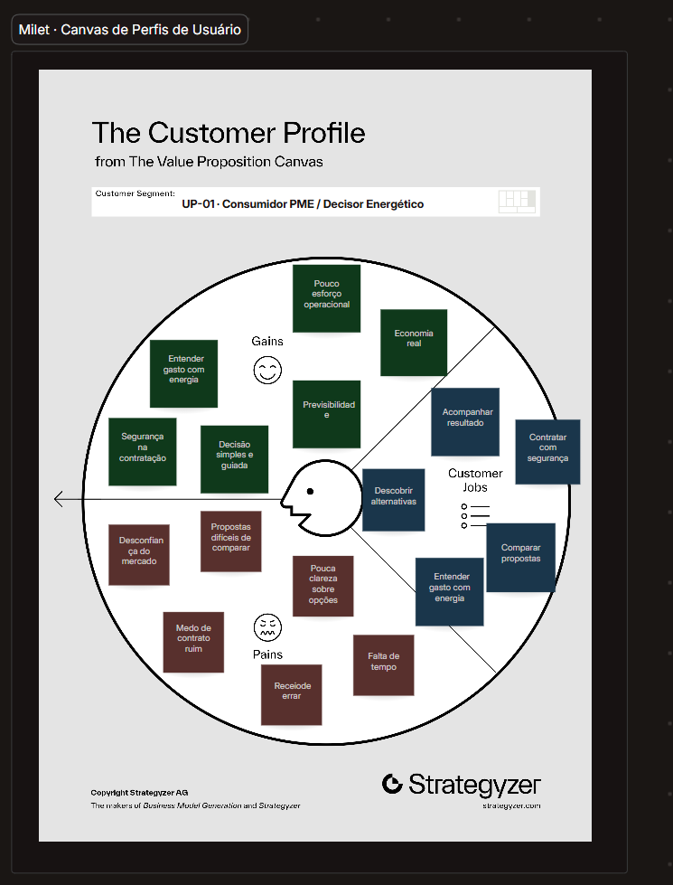
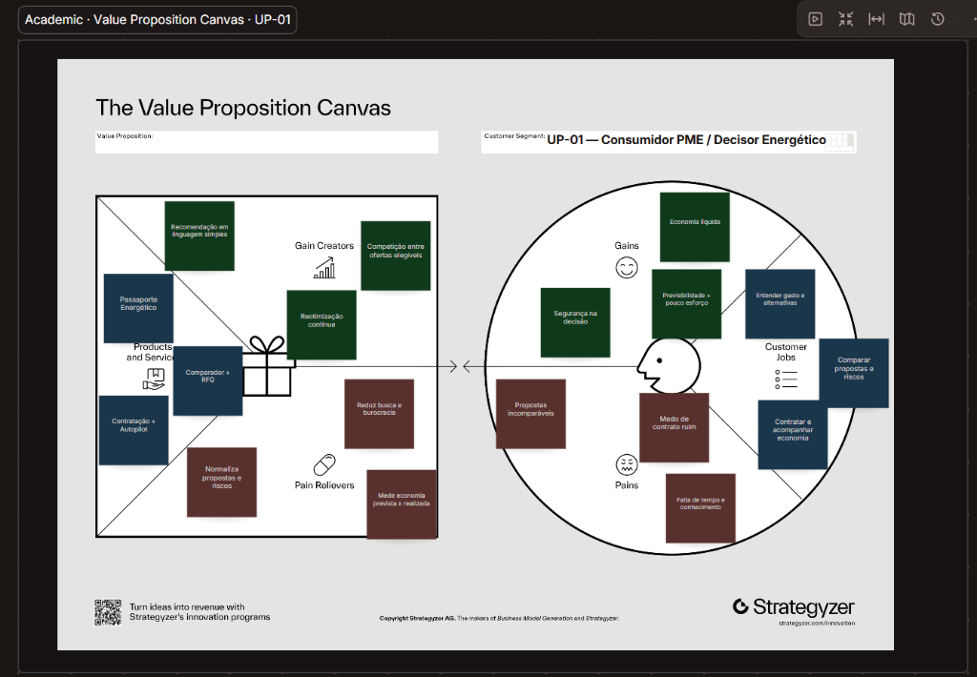
• 07 · Plano de Projeto (1/3)
Perfis e Proposta de Valor: Jobs, Pains e Gains.
Engenharia orientada a requisitos reais do Fibery, com destaque para o perfil prioritário Consumidor PME.
Perfis Prioritários:
1. Consumidor PME / Decisor Energético (UP-01)
2. Fornecedores & Comercializadoras (UP-03/04)
3. Integradores EPC (UP-05)
4. Operador Milet (UP-06)
Nota: Perfis orientam requisitos e backlog.

Slide 8
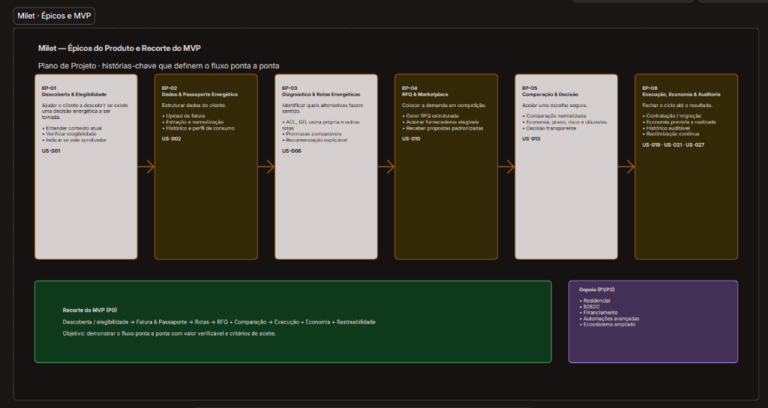
• 08 · Plano de Projeto (2/3)
Épicos, User Stories e a construção do MVP em Projetos I.
A espinha dorsal das 28 User Stories e a entrega da primeira versão funcional no semestre atual.
FLUXO PRINCIPAL DO BACKLOG (28 STORIES):
• US-001: Descoberta / Elegibilidade
• US-002: Ingestão de Fatura
• US-006: Filtro de Rotas
• US-010: Disparo de RFQ
• US-013: Comparação Normalizada
• US-019: Esteira de Execução
• US-021: Auditoria de Economia
• US-027: Rastreabilidade / Audit
Posicionamento Oficial do MVP em Projetos I:
"Primeira versão funcional do fluxo prioritário construída no semestre atual, com integrações simuladas ou operação assistida quando necessário."

Slide 9
• 09 · Plano de Projeto (Épicos Ampliados)
Épicos do MVP: Visão Ampliada do Fibery Whiteboard.
Detalhamento visual de alta resolução para leitura precisa de cada épico e suas interconexões.

Slide 10
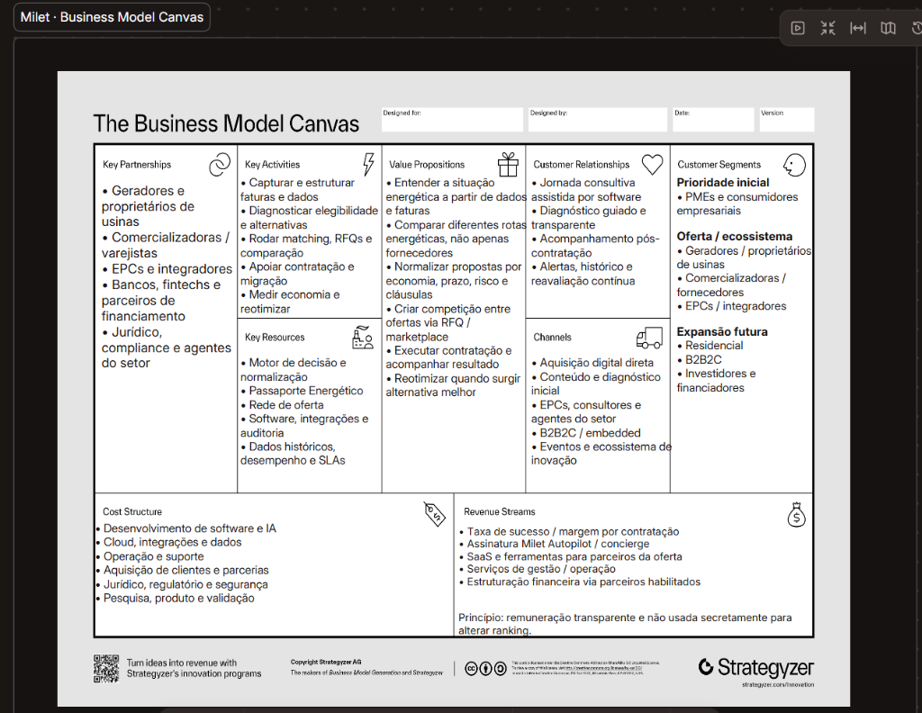
• 10 · Plano de Projeto (3/3)
Business Model Canvas: hipóteses em validação.
O mapeamento estruturado do modelo de valor no Fibery sob a regra da Strategyzer.
Pilares Estruturais (Strategyzer):
• SEGMENTO PRIORITÁRIO:
PMEs / Consumidores Empresariais (Grupo A e Grupo B comercial)
• PROPOSTA DE VALOR CONTÍNUA:
entender ➔ comparar ➔ competir ➔ executar ➔ acompanhar ➔ reotimizar
• FONTE DE RECEITAS:
Hipóteses de taxas de originação/concierge, ainda não validadas comercialmente.

Slide 11
• 11 · Cronograma (1/2)
Cronograma Oficial: Projetos I (2026.2).
Datas oficiais e a entrega da primeira versão funcional do MVP no marco obrigatório de 19/10/2026.
10/08 – 20/09
Discovery
Tema, problema, perfis e Estado da Arte
21/09 – 28/09
Plano N1
Plano de Projeto, Canvas, backlog e cronograma
29/09 – 18/10
Construção MVP
Construção da 1ª versão funcional do MVP
19/10/2026
ENTREGA MVP
Apresentação e validação do MVP funcional
26/10 em diante
SSDLC & Seg.
SSDLC, segurança e conformidade LGPD
09/11 em diante
Testes & Valid.
Hipóteses, testes e validação empírica
23/11 & 07/12
Fechamento N2
Apresentação final de Projetos I
Mensagem do Marco: "O MVP não fica para Projetos II. A entrega da 1ª versão funcional é obrigatória em 19/10/2026."

Slide 12
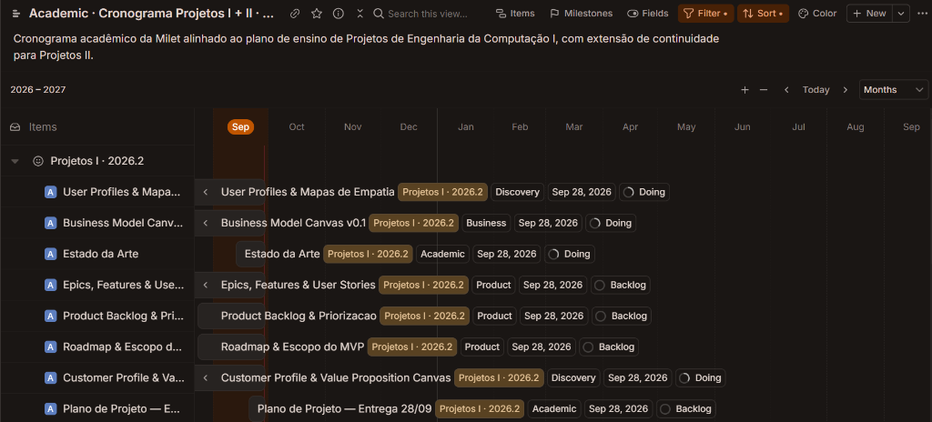
• 12 · Cronograma (2/2)
Gantt Geral & Continuidade em Projetos II.
A transição entre a versão funcional construída em Projetos I e o amadurecimento em Projetos II.
PROJETOS II (2027.1) · ESCOPO DE CONTINUIDADE:
• Evolução técnica e refatoração
• Mais integrações reais (APIs CCEE e Distribuidoras)
• Automação avançada e segurança estendida
• Piloto ampliado com consumidores reais
• Consolidação da solução e Monografia Final
"As datas de Projetos II são macroplanejamento preliminar e deverão ser sincronizadas com o plano de ensino de 2027.1."

Slide 13
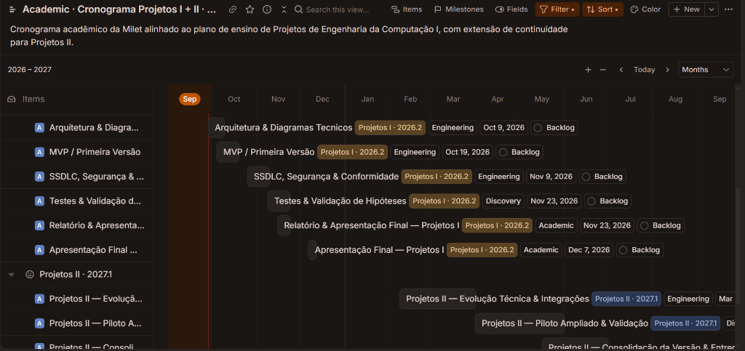
• 13 · Cronograma (Gantt Ampliado)
Detalhamento do Cronograma: Visão Expandida em Alta Resolução.
Capturas completas do Fibery Gantt divididas em Parte Superior (Projetos I) e Parte Inferior (Projetos II).

Slide 14
• 14 · Resultados Esperados
Resultados Esperados: do Checkpoint de MVP à Continuidade.
Divisão clara das entregas mensuráveis nos três marcos de desenvolvimento do projeto.
CHECKPOINT MVP · 19/10
Primeira Versão Funcional
✓ Primeira versão funcional entregue
✓ Fluxo prioritário demonstrável
✓ Ingestão e elegibilidade de dados
✓ Diagnóstico e comparação inicial
✓ Acompanhamento básico
✓ Operação assistida onde necessário
FIM DE PROJETOS I
MVP Refinado & SSDLC
✓ MVP refinado com testes iniciais
✓ Arquitetura técnica documentada
✓ SSDLC e conformidade LGPD
✓ Hipóteses de produto validadas
✓ Backlog atualizado por evidências
PROJETOS II (2027.1)
Maturidade & Piloto
✓ Mais integrações reais de APIs
✓ Maior automação do fluxo
✓ Robustez técnica e observabilidade
✓ Validação ampliada em piloto real
Headline Final: "Projetos I precisa provar que o ciclo funciona. Projetos II deve provar que ele pode amadurecer."

Slide 15
Milet · Mesma energia. Mais possibilidades.
Plataforma digital para decisão, comparação e gestão contínua de energia
Eduardo Ferreira de Mattos
Engenharia da Computação · Projetos I (2026.2) · Turma 6
Orientador: Prof. Dr. Rodrigo Juliani · Universidade Presbiteriana Mackenzie
Muito obrigado.

